Slide 1

大气科学学院本科课程
大气物理学
王 治 厅
wangzt@lzu.edu.cn
兰州大学大气科学学院

Slide 2
本课程基本内容
大气概论
  第一章：行星大气和地球大气的演化
  第二章：地球大气的成分及分布
  第三章：大气压力
  第四章：大气的分层和结构
大气物理基础
  第五章：地面和大气中的辐射过程
  第六章：大气热力学基础

Slide 3
考核方式
考试时间：第19~20周
考试形式：闭卷
分值比例：
  平时作业、小测试及出勤，占总成绩30%
  期末闭卷笔试，占总成绩70%；

Slide 4
要求
上课关闭手机；
按时交作业

Slide 5
主要参考书
1. 华莱士、霍布斯著，王鹏飞等译，大气科学概观，上海科学技术出版社，1981.
2. 徐绍祖主编：大气物理学基础，气象出版社，1993.
3. 徐玉貌、刘红年、徐桂玉编著：大气科学概论，南京大学出版社，2000.

Slide 6
何谓“大气物理”？
大气物理
是研究大气的物理现象、物理过程
及其演变规律的大气科学的分支学科；

Slide 7
《大气物理学》主要研究内容

Slide 8

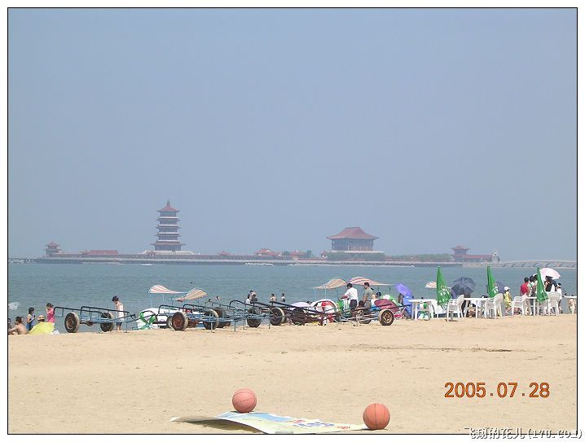

北极的海市蜃楼
前方的山是假的

Slide 9


虹

Slide 10
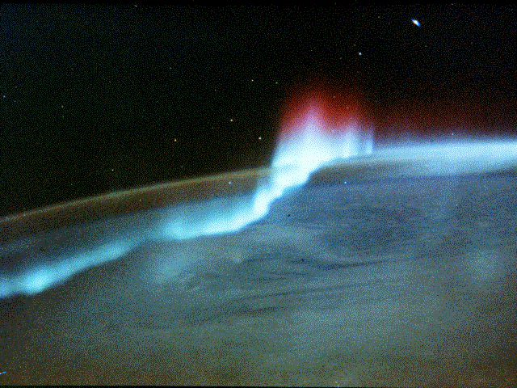
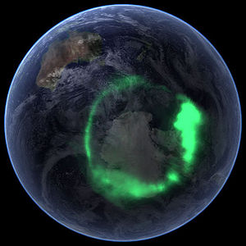
极光6
极光

Slide 11
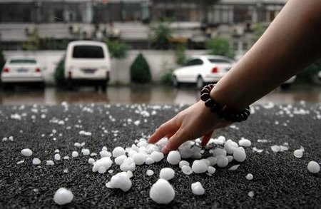
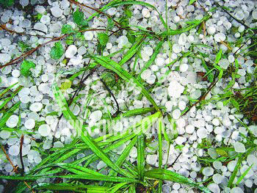
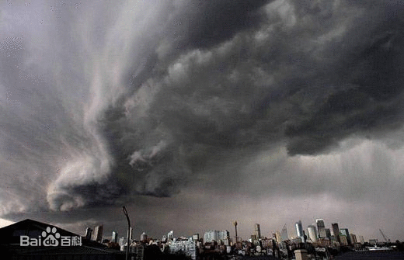
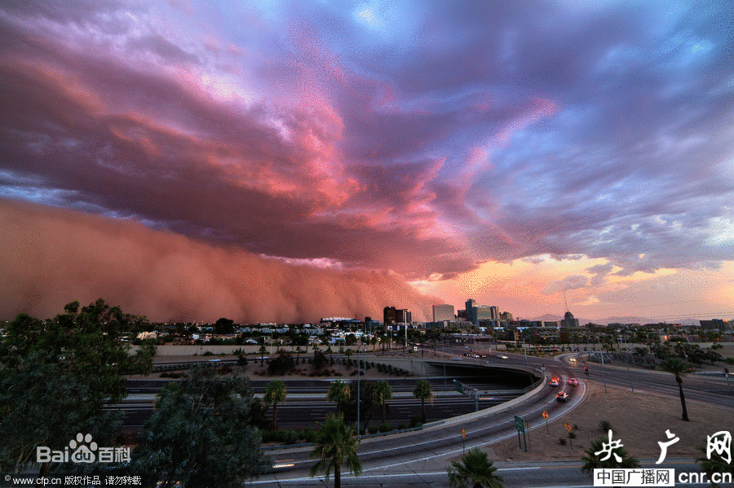
冰雹，北京，20050531

Slide 12
。。。。。。

Slide 13
包括的学科分支
大气声学、大气光学，大气电学；
大气热力学；
大气辐射学；
云和降水物理学；
大气边界层物理学；
平流层和中层大气物理学

Slide 14
大气物理学和大气科学其他分支有紧密的联系
大气物理学和天气学（各种天气系统）关系密切；
大气物理学的内容是气候学科研究的基础；
大气物理学是大气探测和应用气象学的基础，而这两个学科的发展，又丰富了大气物理学的内容。

Slide 15
一些科学问题
平流层大气的BD环流
对流云的模拟
大气中的湍流输送
大气模式中的次网格过程
热带海洋对大气的影响

Slide 16
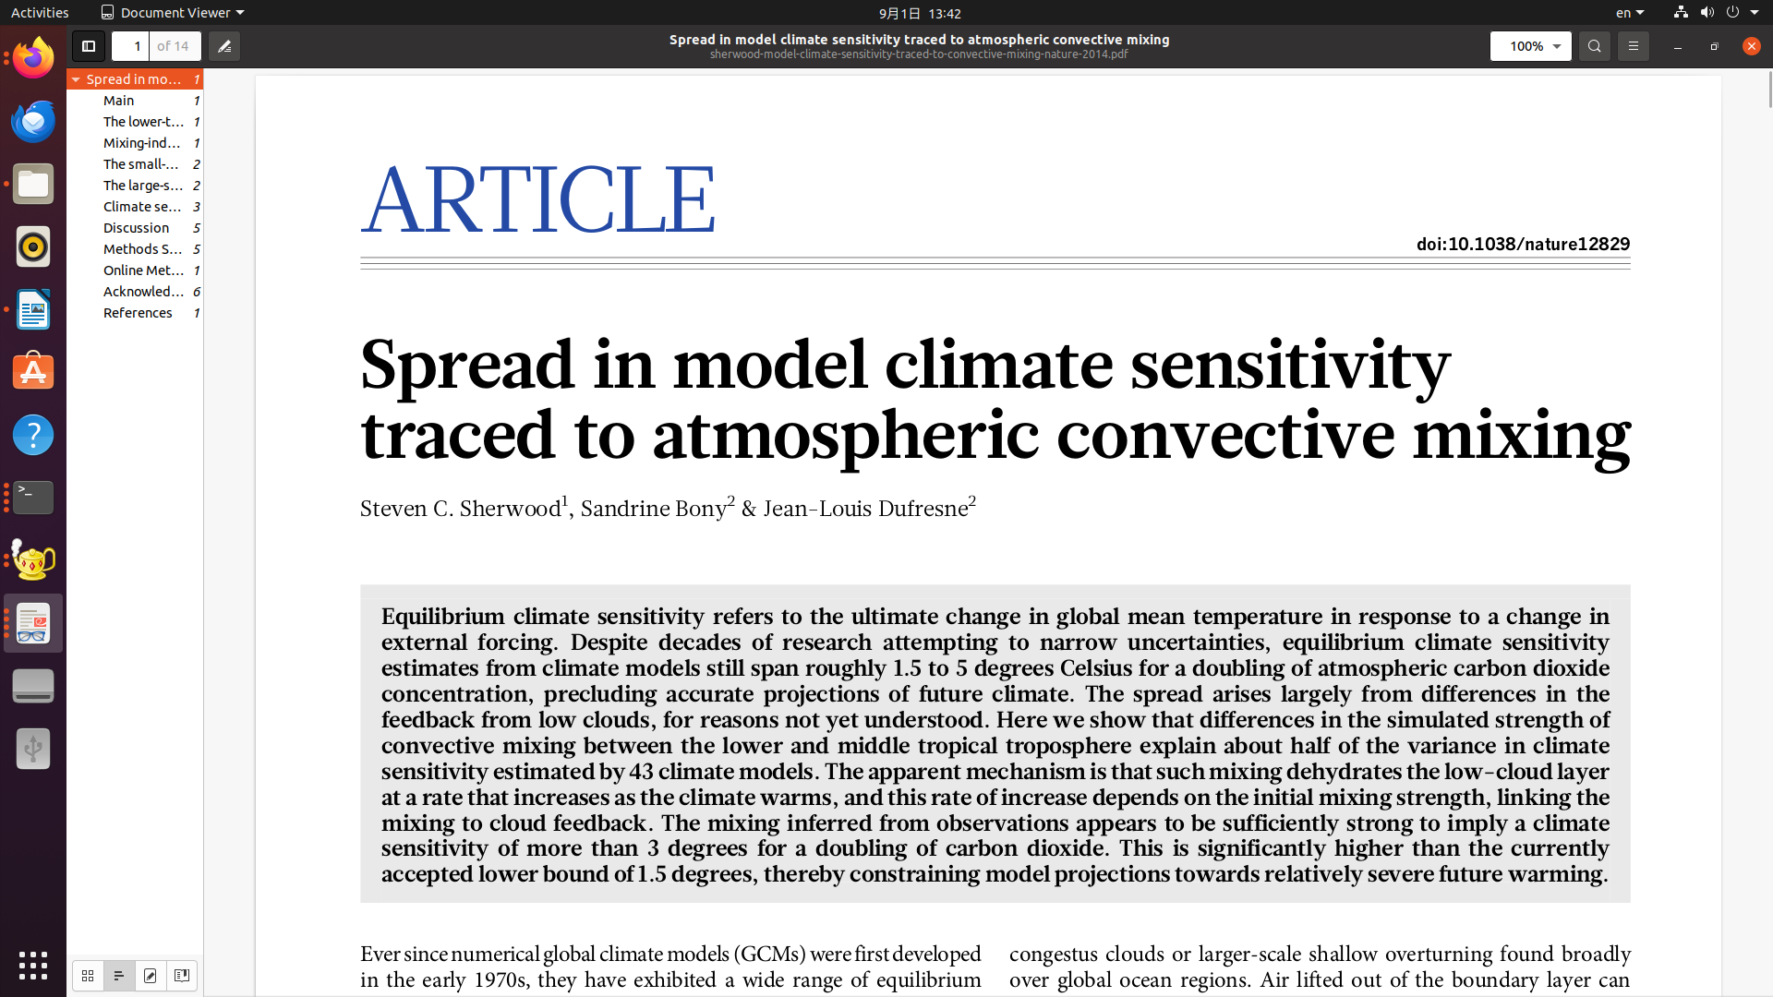

Slide 17
大气概论掌握要点
大气中各种成分的天气气候效应，大气中水汽的各种表述方法及相互转化；
掌握状态方程、静力学方程以及压高公式的应用；
大气的垂直分层结构及不同层次大气内的一些主要天气现象和过程。

Slide 18
第一章
行星大气和地球大气的演化
掌握主要几种行星大气的特点
掌握地球大气的形成和演化过程
掌握各演化阶段大气的组成

Slide 19
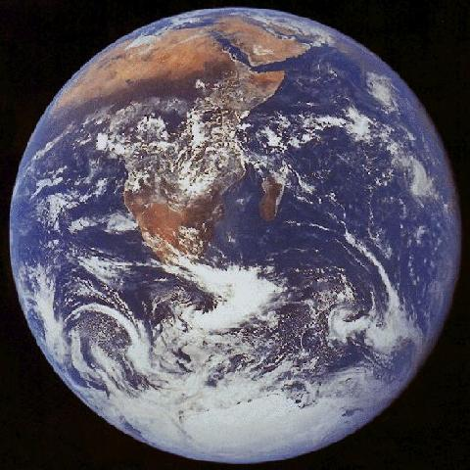
从太空中看，地球是一颗明亮的蓝色星球，美丽而多变。蓝色是因为它表面的四分之三是覆盖着蓝色的海洋，明亮是因为它上面有许多云层。

Slide 20
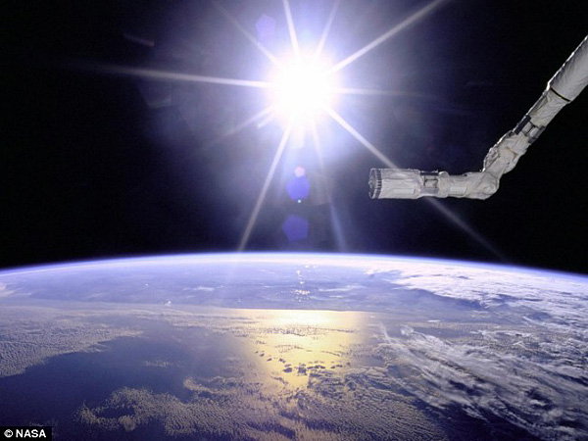
行星大气：从太空看地球大气
大气质量：50%在集中6 km以下，99.9%集中在50 km以下。

Slide 21

从飞机（约10 km高度）上看大气
75%的地球大气质量集中在对流层，也即10 km以下。

Slide 22
第一章 行星大气和地球大气的演化
1.1 行星大气
※定义：包裹着行星体的中性气体和电离气体的总称。
※ 行星的分类：
  类地行星：水星、金星、地球和火星
  类木行星：木星、土星、天王星和海王星

Slide 23
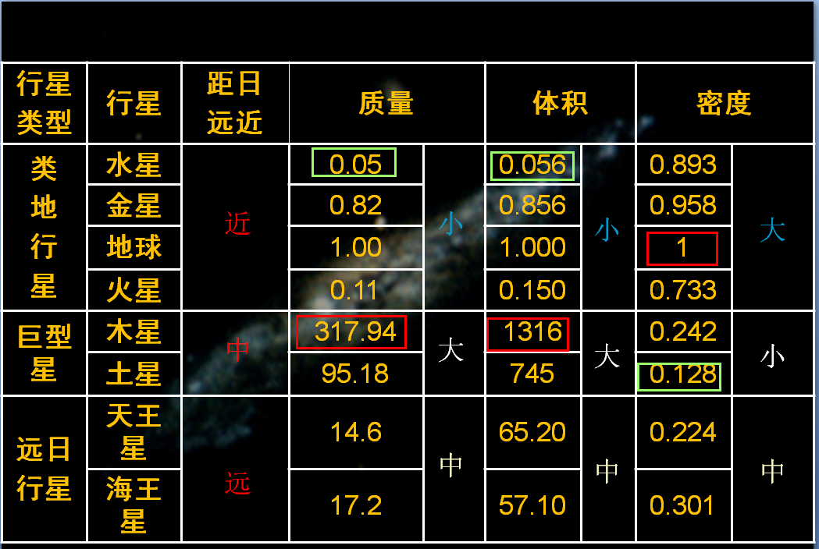
地球的结构特征普通，无特别之处
Notes:
类地行星有固体表面，类木行星没有固体表面。

Slide 24
1.2 地球大气的演化
从宏观上看，地球演化主要是地球各圈层的演化以及各圈层演化的耦合关系。地球的演化分为古大气圈的演化、古水圈的演化、古生物圈的演化、古岩石圈的演化等等。因此，大气圈的演化也要结合各圈层进行分析。

Slide 25
1.2 地球大气的演化
※ 地球大气演化的三个阶段：
  （1）原始大气：H₂，He，CO
  （2）次生大气：CO₂，CH₄，NH₃，H₂O
  （3）现代大气：N₂，O₂
现在地球大气由多种气体和大气气溶胶组成：
准定常成份：（N₂， O₂），（He，Ne，Ar，Kr，Xe）
可变成分：H₂O，CO₂，CH₄，N₂O，CO，O₃，SO₂，气溶胶，CFCs，NOx等

Slide 26
（2）次生大气（地质大气圈）
地球生成以后，由于温度的下降，地球表面发生冷凝现象，而地球内部的高温又促使火山频繁活动，火山爆发时所形成的挥发气体，就逐渐代替了原始大气，而成为次生大气。

Slide 27
次生大气中没有氧，即使有也不能保留。当时地面温度很高，地壳中有很多金属铁，氧将很快和金属铁反应形成氧化铁。
次生大气主要来自地球内部，由火山喷发产生。按现代火山喷发的成分，主要是水汽（79%）、二氧化碳（12%）、甲烷，一些氮和硫的化合物。
火山气体成分 | 体积分数/ %
水蒸气 | 79.31
二氧化碳 | 11.61
二氧化硫 | 6.48
氮气 | 1.29
氧气 | 0
其他气体 | 0.73
夏威夷火山气体的成分

Slide 28
（3）现代大气
由次生大气转化为现代大气，与生命现象的发展关系最为密切。
植物的出现和发展使大气中氧出现并逐渐增多起来，动物的出现借呼吸作用使大气中的氧和二氧化碳的比例得到调节。
大气中的二氧化碳还通过被禁锢到岩石和溶解于水得到调节。
Notes:
现在大气发展的后期，地球温度降低，大气中的二氧化碳和水汽就可能结合到岩石中去。这种使很大一部分二氧化碳被锢禁到岩石中去的过程，是现在大气形成后期大气中二氧化碳含量减少的原因。再则，一般温度愈低，水中溶解的二氧化碳量就愈多，这又是现在大气形成后期二氧化碳含量比前期大为减少的原因之一。因为现在大气的温度比早期为低。

